Slide 1
Présentation d’article:
Graph-of-word and TW-IDF: New Approach to Ad Hoc IR
Rousseau et Vazirgiannis

Slide 2
Motivation et intuition
L’article propose un nouveau modèle d’estimation des poids des termes des documents.
La volonté est de proposer une méthode qui n’est pas basée sur les bags of words mais qui prend en compte la proximité des mots les uns les autres.
L’exemple suivant tiré de l’article vise à montrer la limite des bags of words, deux phrases avec les mêmes mots mais un sens contraire:
Mary is quicker than John vs John is quicker than Mary.
Ainsi puisque la manière de disposer les mots peut changer le sens d’un document, il peut changer sa pertinence par rapport à la requête, et donc une méthode sensible à la proximité des mots peut être meilleure qu’un modèle base sur les bags of words.

Slide 3
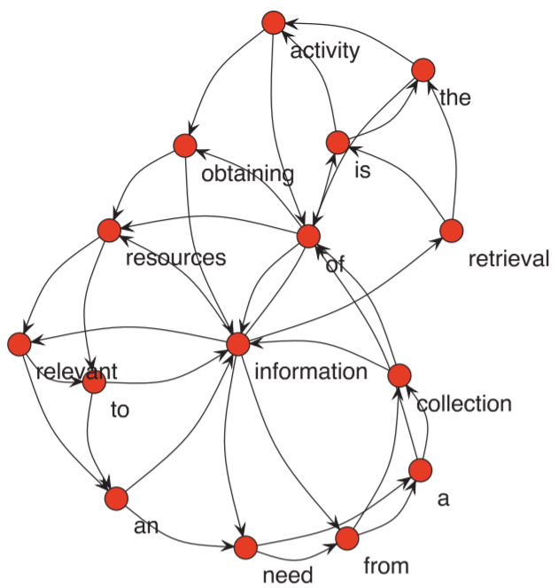
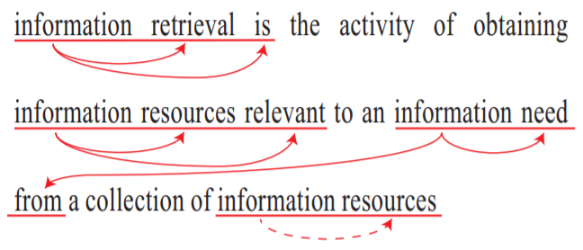
Méthode: 1. Représentation en graphe
La première étape est de construire un graphe pour chaque document dans lequel chaque sommet représente un mot. Pour cela on fait glisser une fenêtre de taille k sur le document. Pour chaque mot dans cette fenêtre, on crée une arête allant de ce mot au mots qui le succèdent dans la fenêtre. Exemple de l’article:
Le document
Rq: contrairement à l’exemple la méthode de l’article inclut un preprocessing des documents avant de construire le graphe.
Le graph associé

Slide 4
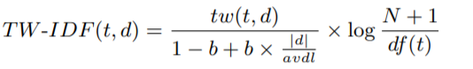
Méthode: 2. Calcul du TW-IDF
En utilisant le graph précédent on calcule le TW-IDF (TW = terme weight), inspiré de TF-IDF, dont l’expression la suivante:
tw(t, d) représente le degré entrant du terme dans le graphe.
avdl la longueur moyenne des documents.
|d| la longueur du document.
b est constant et vaut 0.003, il est peut être optimisé en fonction des datasets et des jugements de valeurs par cross-val.
Le terme|d| / avdl tend a réduire l’influence d’un haut degré pour de longs documents par rapport à la longueur moyenne.
La valeur b régule l’influence de ce rapport. Il est normalement fixé à 0.2 pour un TF-IDF. L’intuition de sa valeur plus basse est qu’augmenter significativement la taille du document augmentera toujours la fréquence plus que le degré de la méthode TW-IDF. En effet, si un même mot précède un autre dans deux fenêtres différentes du document cela n’augmente pas le degré entrant mais augmente toujours la fréquence et on s’attend à ce que ce cas de figure soit plus présent à mesure qu’on augmente le nombre de répétitions avec la taille du document.

Slide 5
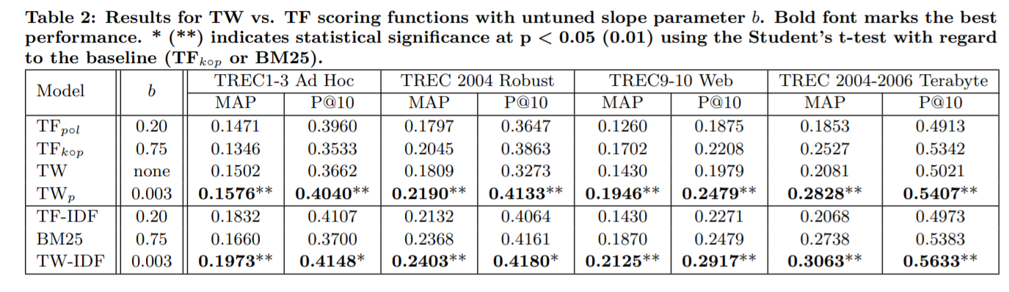
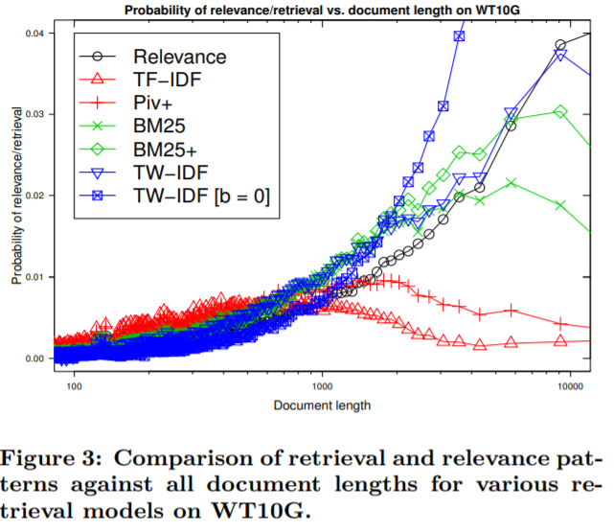
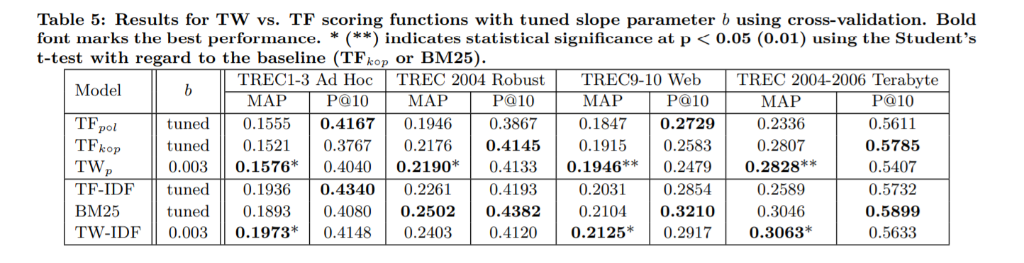
Résultats de l’article
A gauche les scores MAP et P@10 sont meilleurs pour TW-IDF lorsque b n’est pas optimisé pour les modèles adverses tandis que les score sont comparable lorsque c’est le cas.
A droite la probabilité que le document soit pertinent sachant qu’il est sélectionné par le modèle, en fonction de la longueur du document montre une meilleure robustesse à la longueur du document pour TW-IDF même lorsque b est optimisé.

Slide 6
Critique
Les performances sur MAP et P@10 étant comparables, la robustesse de la précision à la longueur du document pourrait être intéressante.
On note le manque d’une étude du rappel pour compléter les résultats sur la précision.
On peut critiquer la nécessité de présenter la méthode avec la notion de graphe qui semble peut exploitée. Concrètement, compter les degrés entrants ici se réduit simplement à compter les mots uniques qui précèdent chaque mot avec un écart d’au plus la taille de la fenêtre choisie.
On peut apprécier le fait que l’article propose une idée simple permettant de faire un pas vers une représentation plus complète des documents qu’un bag of words.

Slide 7
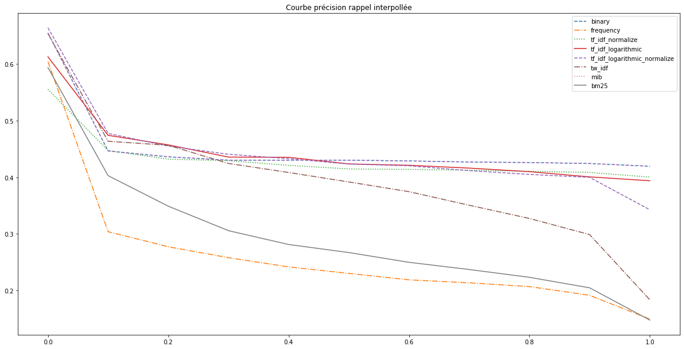
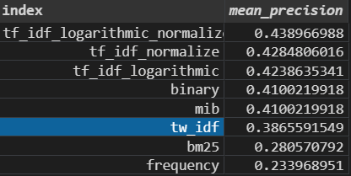
Application sur la collection du projet
Pour la courbe précision-rappel, on a une baisse de performances comparé aux modèles TF-IDF ainsi que binaire et MIB
La précision moyenne à 0.38 est comparable mais reste moins bonne, elle est meilleure que le modèle BM25 testé dans l’article.
Mais ce résultat ne contredit pas l’article qui a fait une moyenne sur plusieurs collections, par exemple pour la collection TREC 2004 ROBUST, TW-IDF a une précision moyenne de 0.24 contre 0.25 pour BM25. Ils ont aussi utilisé plus de requêtes qu’ils ont formulé pour ‘imiter les requêtes web’

